Slide 1
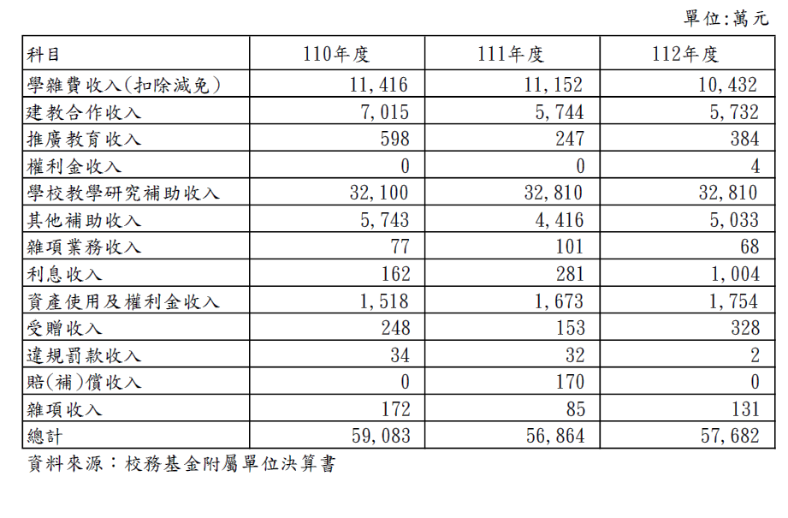
2.1.1 近3年學校收入分析
1

Slide 2
2.1.1 近3年學校收入分析
2

Slide 3
2.1.1 近3年學校收入分析
3

Slide 4
2.1.1 近3年學校收入分析
4

Slide 5
2.1.1 近3年學校收入分析
5

